Slide 1
Gratis aangeboden door www.dms-educatief.eu

Slide 20
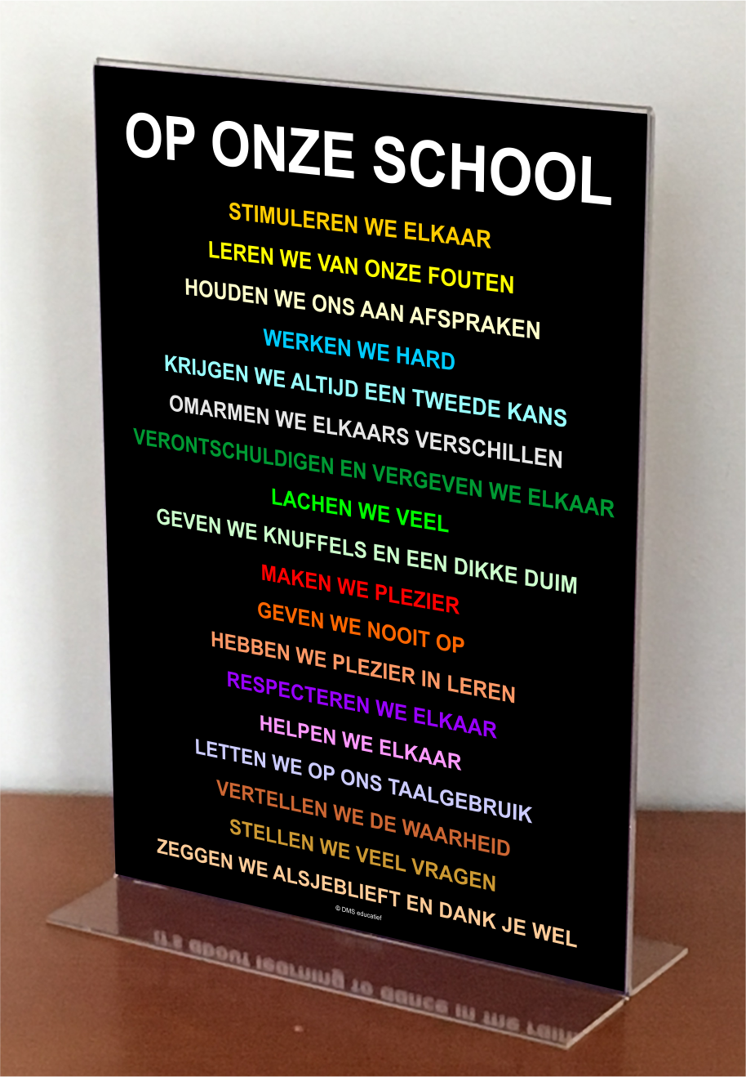
MOTIVATIE POSTER
‘OP ONZE SCHOOL’ A2
MOTIVATIE POSTER
‘OP ONZE SCHOOL’ A3
Posterstandaard
Wisselijsten

Slide 21
DEZE POSTER IS OOK VERKRIJGBAAR IN ENGELS EN DUITS
Poster engels
‘AT OUR SCHOOL’ A3
Poster duits
‘AUF UNSERER SCHULE’ A3
Bekijk alle lesmaterialen
van DMS educatief

